Slide 1


thi ®ua d¹y tèt - häc tèt
TRƯỜNG THCS VẠN THẮNG
GD
HÌNH HỌC 8
Tiết 22: HÌNH VUÔNG
Chào mừng quý Thầy Cô về dự chuyên đề!
Giáo viên: Vũ Thị Thùy

Slide 2
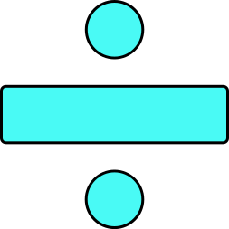


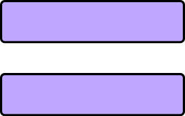




PHẦN THI KHỞI ĐỘNG
Luật chơi: Có hai đội chơi, mỗi đội sẽ thể hiện phần thi năng khiếu theo câu hỏi đã được bốc thăm và chuẩn bị trước ở nhà Thời gian trình bày tối đa 5 phút, quá thời gian trừ 10 điểm.
Số điểm cho mỗi đội được tính bằng số thầy/cô bình chọn (hình thức giơ tay), mỗi thầy/cô bình chọn được 10 điểm.
Thời gian 5 phút

Slide 3
PHẦN THI
VƯỢT CHƯỚNG NGẠI VẬT
Luật chơi: Có hai đội chơi, mỗi đội sẽ phải vượt qua 2 chướng ngại vật bằng cách giải 2 mật thư, giải đúng mỗi mật thư được 10 điểm. Trong quá trình giải nếu gặp khó khăn có thể nhờ GV hướng dẫn (trừ 1 điểm).

Slide 4
Thời gian 5 phút
Mật thư số 1
Cho hình thoi ABCD có AC = BD . Chứng minh ABCD là hình vuông
Yêu cầu:
1. Thảo luận theo nhóm vẽ hình, ghi GT và KL, chứng minh vào bảng nhóm. Thời gian 5 phút . Hết giờ 2 đội nộp bảng nhóm. GV chữa bài, 2 đội nhận xét chéo.
Nếu trình bày đúng được 10 điểm, sai không được điểm.
Nếu trình bày thiếu căn cứ thì trừ 0,25 điểm/1 căn cứ.
2. Hoàn thành nhận xét sau khi giải bài tập trên:
“ Hình thoi có……………………….. bằng nhau là hình vuông”

Slide 5
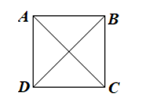

Mật thư số 1
Cho hình thoi ABCD có AC = BD . Chứng minh ABCD là hình vuông
Giải
Do ABCD là hình thoi nên cũng là hình bình hành.
Hình bình hành có hai đường chéo AC và BD bằng nhau nên là hình chữ nhật (dấu hiệu nhận biết)
Mà AD = AB (do ABCD là hình thoi)
Hình chữ nhật ABCD có hai cạnh kề bằng nhau (AD = AB) nên là hình vuông (dấu hiệu nhận biết)
Hình thoi có hai đường chéo bằng nhau là hình vuông

Slide 6
Thời gian 5 phút
Mật thư số 2
Cho hình thoi ABCD có $\hat{A}=90^{o }$. Chứng minh ABCD là hình vuông.
Yêu cầu:
1. Thảo luận theo nhóm thống nhất cách giải bài toán trên. Sau đó cá nhân trình bày vào phiếu học tập (Vẽ hình, ghi GT và KL, chứng minh). Thời gian 5 phút . Hết giờ 2 đội nộp phiếu học tập. GV sẽ rút ngẫu nhiên mỗi đội 1 phiếu trình bày, điểm của bạn đó được tính là điểm của cả đội.
Nếu trình bày đúng được 10 điểm, sai không được điểm.
Nếu trình bày thiếu căn cứ thì trừ 0,25 điểm/1 căn cứ.
2. Hoàn thành nhận xét sau khi giải bài tập trên:
“ Hình thoi có……………………….. là hình vuông”

Slide 7
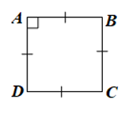

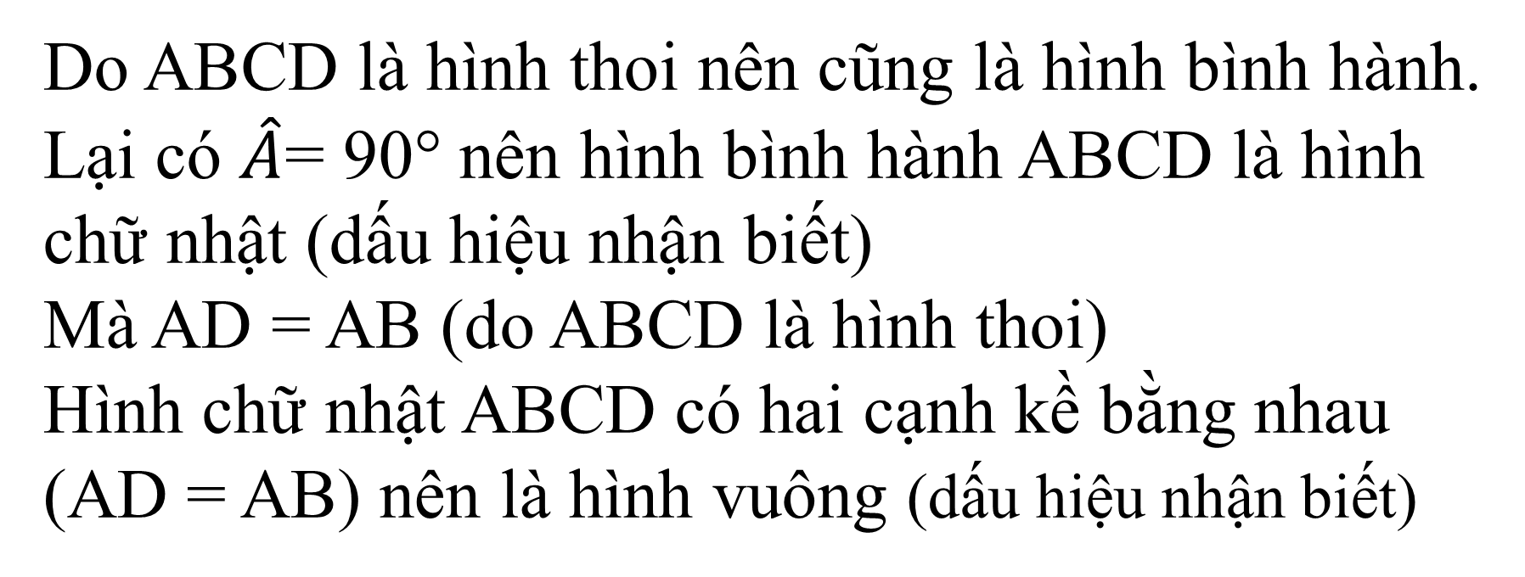
Mật thư số 2
Cho hình thoi ABCD có $\hat{A}=90^{o }$. Chứng minh ABCD là hình vuông.
Giải
Do ABCD là hình thoi nên cũng là hình bình hành.
Lại có $\hat{A}$= 90° nên hình bình hành ABCD là hình chữ nhật (dấu hiệu nhận biết)
Mà AD = AB (do ABCD là hình thoi)
Hình chữ nhật ABCD có hai cạnh kề bằng nhau (AD = AB) nên là hình vuông (dấu hiệu nhận biết)
Hình thoi có một góc vuông là hình vuông.

Slide 8
PHẦN THI TĂNG TỐC
Luật chơi: Có hai đội chơi, mỗi đội phân thành 6 cặp chơi. Mỗi cặp chỉ trả lời 1 câu hỏi trắc nghiệm trong thời gian quy định, nếu trả lời đúng được 10 điểm/câu.

Slide 9
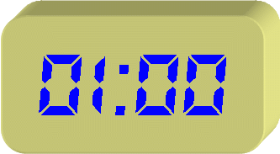

Câu 1:
Chọn câu sai:Tứ giác nào có hai đường chéo bằng nhau?
Hình thang cân
B. Hình vuông
C. Hình thoi
D. Hình chữ nhật

Slide 10
Câu 2: Để chứng minh tứ giác là hình vuông, dấu hiệu nào sau đây là sai
Tứ giác là hình thoi có hai đường chéo bằng nhau.
Tứ giác là hình thoi có một góc vuông.
Tứ giác là hình thoi có hai đường chéo vuông góc.
Tứ giác là hình chữ nhật có hai cạnh kề bằng nhau.

Slide 11
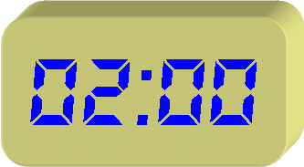
Câu 3: Một hình vuông có diện tích là 25 cm². Hỏi chu vi hình vuông nhận giá trị nào sau đây?
25 cm
20 cm
10 cm
5 cm

Slide 12
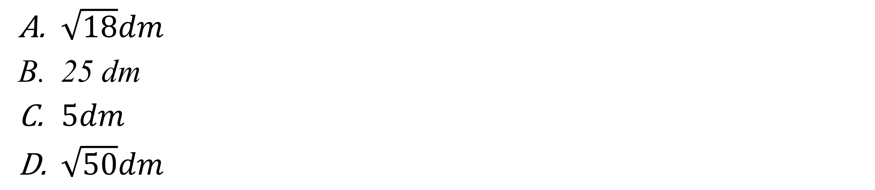
Câu 4: Một hình vuông có cạnh là 5 dm. Độ dài đường chéo của hình vuông đó là:
$\sqrt{18}dm$
25 dm
$5dm$
$\sqrt{50}dm$

Slide 13
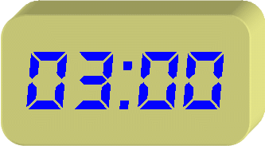
Câu 5: Cho hình vuông ABCD. Trên các cạnh AB, BC, CD, DA lần lượt lấy các điểm E, F, G, H sao cho AE = BF = CG = DH sao cho AE = BF = CG = DH. Tứ giác EFGH là hình gì?
Hình chữ nhật B. Hình vuông
C. Hình bình hành D. Hình thoi

Slide 14
Câu 6: Cho hình vuông ABCD. M là điểm nằm trong hình vuông. Gọi E, F lần lượt là hình chiếu của M trên cạnh AB và AD. Tứ giác AEMF là hình vuông khi.
M thuộc cạnh DC
M trên đường chéo AC
C. M thuộc đường chéo BD
D. M tùy ý nằm trong hình vuông ABCD

Slide 15

PHẦN THI VỀ ĐÍCH
Luật chơi: Có 2 gói câu hỏi, 40 điểm và 50 điểm. Thảo luận nhóm trong 3 phút, sau đó đại diện 1 bạn trong nhóm trả lời.
Nếu trả lời đúng được số điểm tương ứng với gói câu hỏi, nếu chọn ngôi sao hy vọng được gấp đôi số điểm của gói câu hỏi đó.
Nếu trả lời sai, đội khác sẽ được quyền trả lời.
Gói câu hỏi 40 ĐIỂM
Gói câu hỏi
50 ĐIỂM

Slide 16
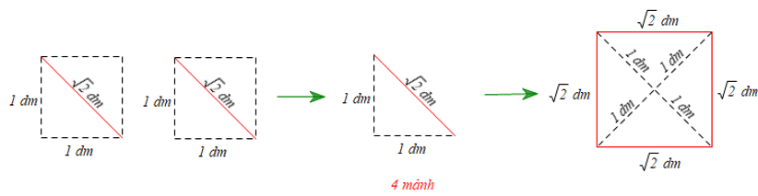
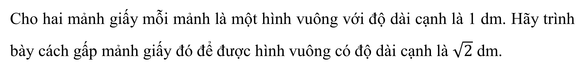
Gói câu hỏi 40 điểm
Cho hai mảnh giấy mỗi mảnh là một hình vuông với độ dài cạnh là 1 dm. Hãy trình bày cách gấp mảnh giấy đó để được hình vuông có độ dài cạnh là $\sqrt{2}$ dm.
Giải
‒ Gấp và cắt hai mảnh giấy hình vuông thành 4 mảnh tam giác vuông (hình vẽ).
‒ Ghép 4 mảnh tam giác vuông, với cạnh huyền tam giác là cạnh của hình vuông mới (hình vẽ).

Slide 17
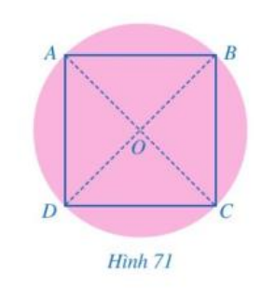
Gói câu hỏi 50 điểm
Bạn Thảo có một mảnh giấy có dạng hình tròn. Bạn Thảo đố bạn Minh: Không dùng thước thẳng và compa, làm thế nào có xác thể định được tâm của hình tròn và chọn ra 4 vị trí trên đường tròn đó để chúng là 4 đỉnh của một hình vuông?
Bạn Minh làm như sau:
Bước 1. Gấp giấy sao cho hai nửa đường tròn trùng khít nhau. Nét gấp thẳng tạo thành đường kính của đường tròn. Ta đánh dấu hai đầu mút của đường kính đó là điểm A, C.
Bước 2. Tiếp tục gấp mảnh giấy (có dạng nửa hình tròn) ở Bước 1 sao cho hai nửa mới của nửa hình tròn đó lại trùng khớp nhau. Trải miếng bìa về dạng hình tròn ban đầu, ta được nét gấp mới là một đường kính khác của đường tròn.
Bước 3. Ta đánh dấu giao điểm của hai đường kính là O và hai đầu mút của đường kính mới là hai điểm B, D. Khi đó O là tâm của hình tròn và tứ giác ABCD là hình vuông (hình 71)
Em hãy giải thích cách làm của bạn Minh

Slide 18
Gói câu hỏi 50 điểm
Giải
Ở bước 2, do bạn Minh đã gấp mảnh giấy (có dạng nửa hình tròn) sao cho hai nửa mới của nửa hình tròn đó lại trùng khít nhau nên hai đường kính AC và BD vuông góc với nhau tại O và OA = OB = OC = OD.
Do đó AC ⊥ BD tại trung điểm O của mỗi đường
Khi đó tứ giác ABCD là hình thoi
Mặt khác, hai đường chéo AC và BD của hình thoi ABCD bằng nhau (do cùng là đường kính của hình tròn) nên ABCD là hình vuông có tâm là O.

Slide 19
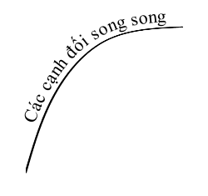
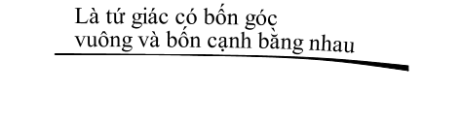
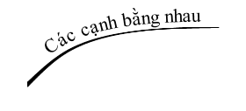


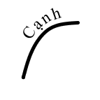
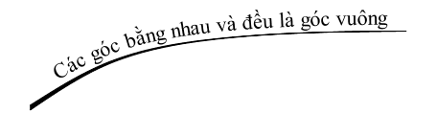
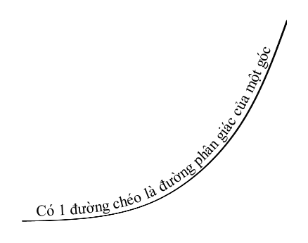
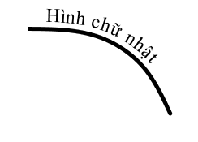
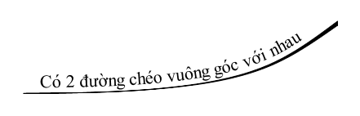
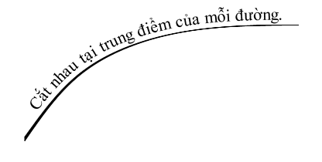
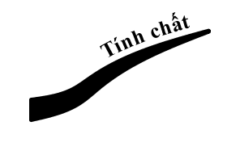

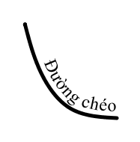
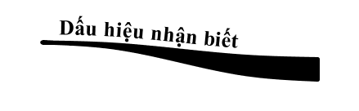
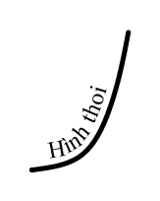


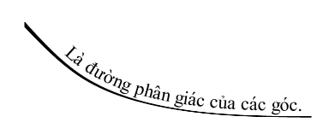
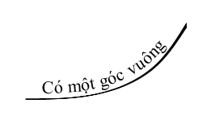
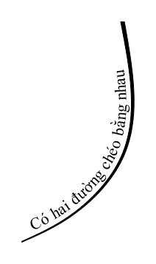

Slide 20
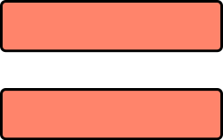
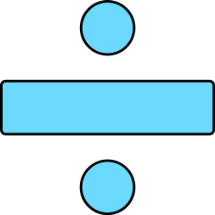


HƯỚNG DẪN VỀ NHÀ
* Hoàn thành các bài tập trong SBT.
* Ghi nhớ
kiến thức trong bài.
* Chuẩn bị trước
"Bài tập cuối chương V".

Slide 21
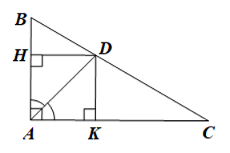
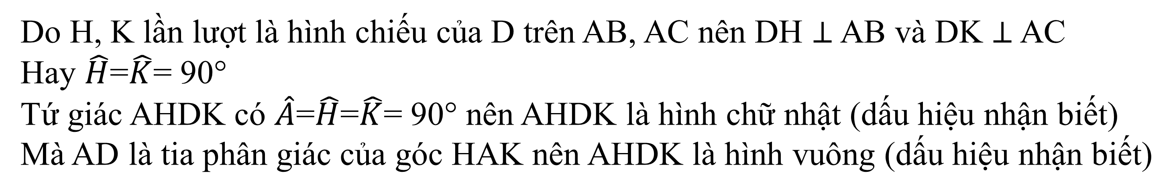
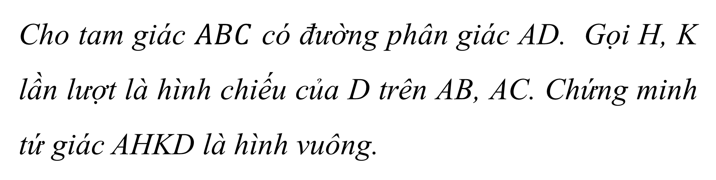
Bài tập 3/SGK
Cho tam giác $ABC$ có đường phân giác AD. Gọi H, K lần lượt là hình chiếu của D trên AB, AC. Chứng minh tứ giác AHKD là hình vuông.
Giải
Do H, K lần lượt là hình chiếu của D trên AB, AC nên DH ⊥ AB và DK ⊥ AC
Hay $\hat{H}$=$\hat{K}$= 90°
Tứ giác AHDK có $\hat{A}$=$\hat{H}$=$\hat{K}$= 90° nên AHDK là hình chữ nhật (dấu hiệu nhận biết)
Mà AD là tia phân giác của góc HAK nên AHDK là hình vuông (dấu hiệu nhận biết)

Slide 22



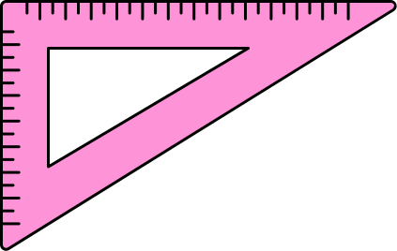
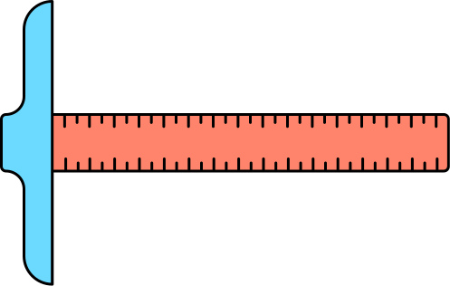

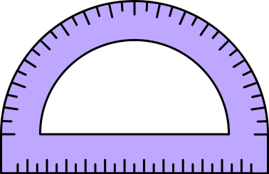
BÀI HỌC ĐÃ KẾT THÚC
HẸN GẶP LẠI CÁC EM!
PHẦN THƯỞNG
CHO ĐỘI THẮNG
CỘNG 2 ĐIỂM VÀO BÀI KIỂM TRA THÁNG 12
CỘNG 1 ĐIỂM VÀO BÀI KIỂM TRA THÁNG 12
PHẦN QUÀ
CHO ĐỘI THUA

